Slide 1
6-4 电容 电容器

Slide 2
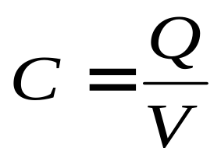

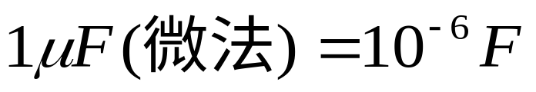
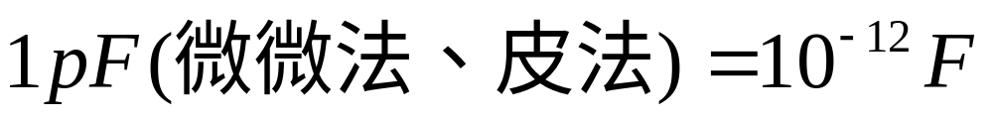
孤立导体的电容
导体具有储存电荷的本领
电容：孤立导体所带电量q与其电势V 的比值。
单位： 法拉 1 F = 1 C/V
[库仑/伏特 ]

Slide 3

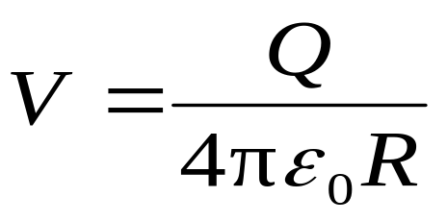

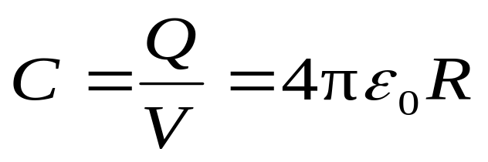

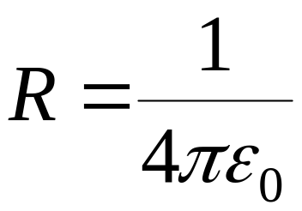
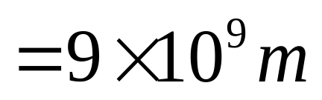
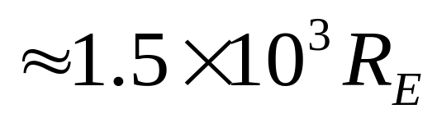
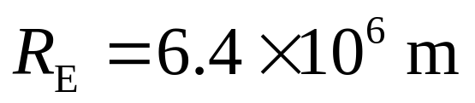
孤立导体的电容
例 球形孤立导体的电容
孤立导体的电容仅取决于导体的几何形状和大小，与导体是否带电无关.
问题
欲得到 的电容
孤立导体球的半径 R=?
将孤立导体作电容不经济！

Slide 4




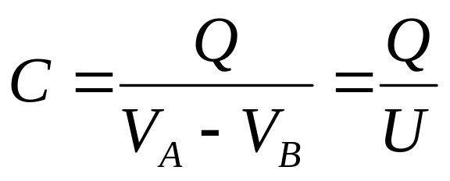
电容器电容
一般情况下，非孤立导体的电荷与其电势之比不是常数，主要由于附近导体的存在而产生静电感应；但当两个带等量异号电荷的导体靠得很近时，其电量与电位差之比是常数。
电容器
由彼此绝缘相距很近的两导体构成电容器,每个导体称作电极.
电容器电容：
极板电量Q与极板间电势差V_{AB}之比值:

Slide 5


电容器电容
电容器的符号：
电容的大小仅与导体的形状、相对位置、其间的电介质有关，与所带电荷量无关.

Slide 6








电容器的分类
按形状：柱型、球型、平行板电容器
按型式：固定、可变、半可变电容器
按介质：空气、塑料、云母、陶瓷等
球形电容器
柱形电容器
平行板电容器

Slide 7
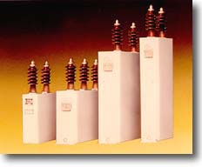
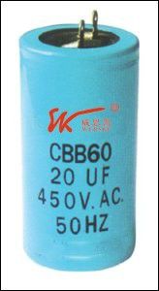
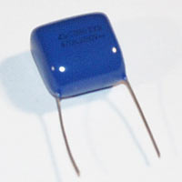
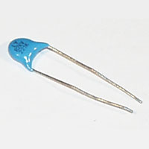
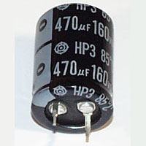
70
厘米
12
厘米
高压电容器(20kV 5~21μF)
(提高功率因数)
聚丙烯电容器
(单相电机起动和连续运转)
2.5
厘米
2.5
厘米
涤纶电容
(250V0.47μF)
陶瓷电容器
(20000V1000pF)
电解电容器
(160V470 μ F)
5

Slide 8
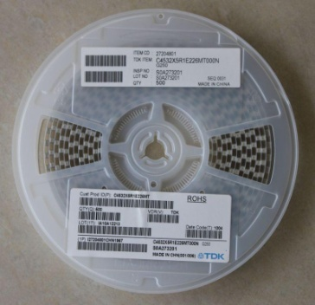
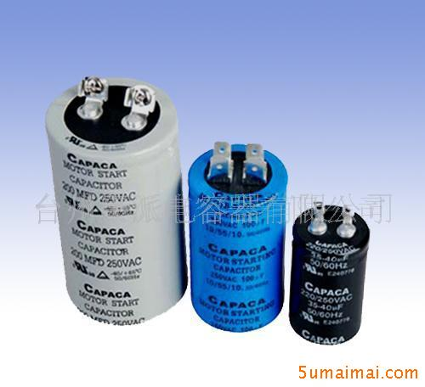
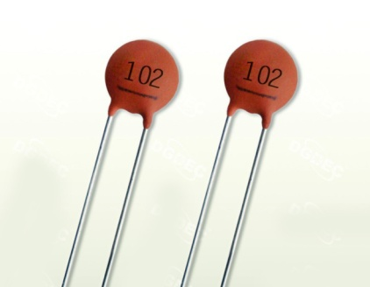
电容器的分类
TDK贴片电容
直插型固定电容
温度补偿陶瓷电容

Slide 9
电容器的应用
电容器是一种常用的电工和电子学元件
用途：在交流电路中电流和电压的控制；
发射机中振荡电流产生；
接收机中的调谐；
整流电路中的滤波等等.
储存电能的元件；
在电路中：通交流、隔直流.

Slide 10
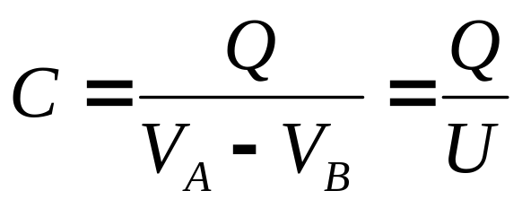

电容器电容的计算
步骤
（1）设两极板分别带电±Q
（2）求两极板间的电场强度
（3）求两极板间的电势差U
（4）由C=Q/U求C

Slide 11
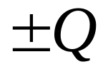




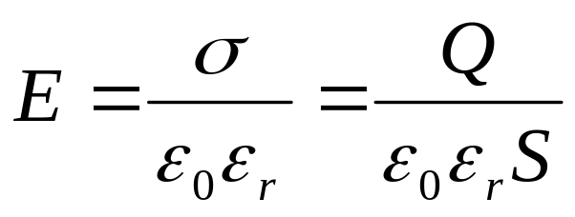


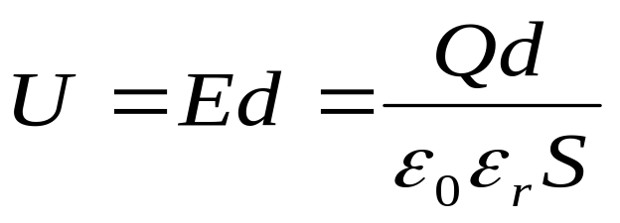
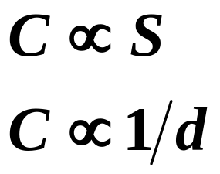
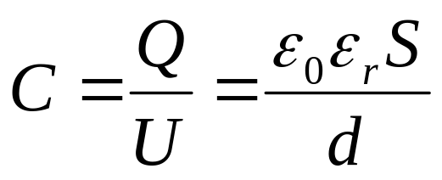
例1 平行平板电容器
解
（1）设两导体板分别带电
+ + + + + +
（2）两带电平板间的电场强度
- - - - - -
（3）两带电平板间的电势差
（4）平板电容器电容

Slide 12
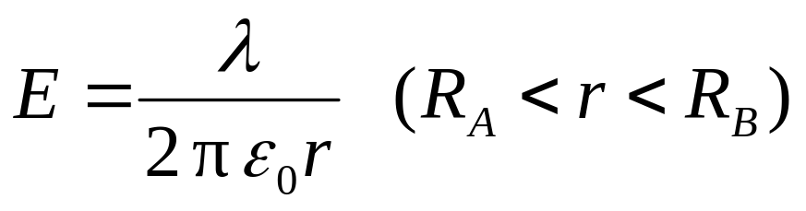
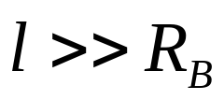
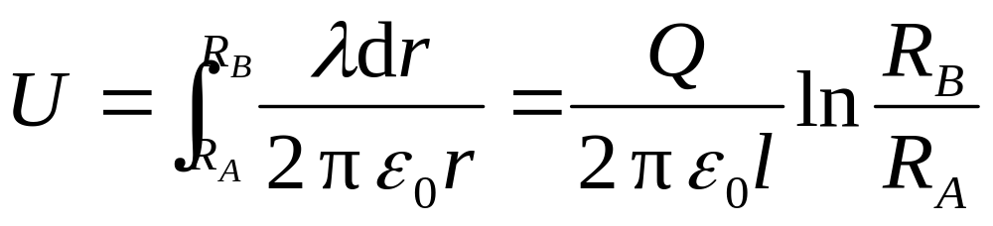


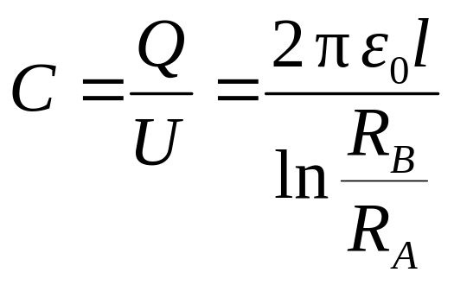

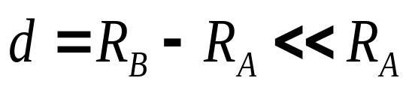
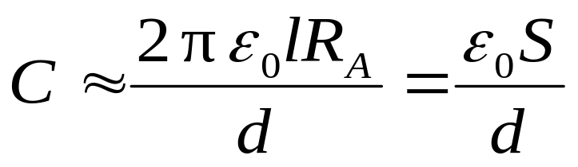
例2 圆柱形电容器
解
设两圆柱面单位长度上分别带电±λ
----
++++
平行板电容器电容

Slide 13

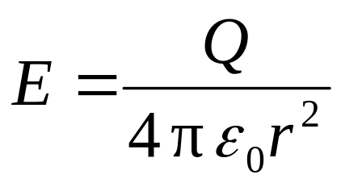
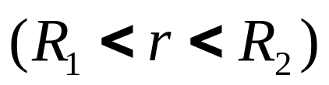

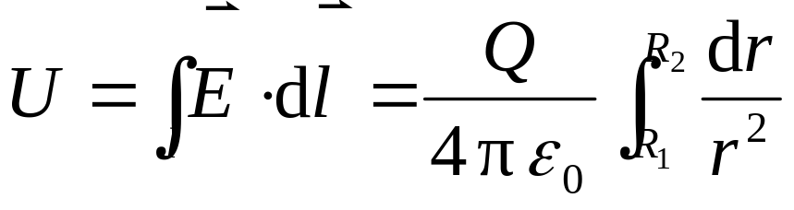



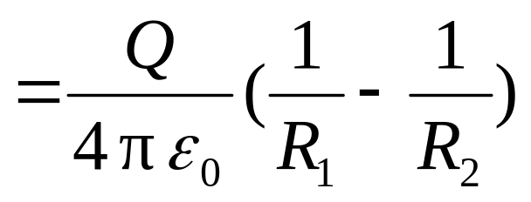
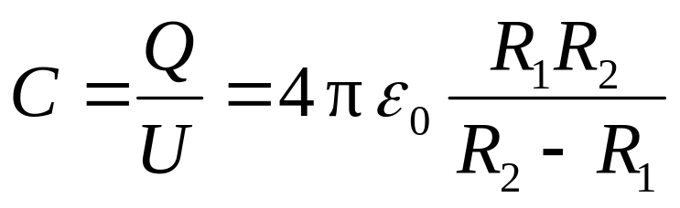
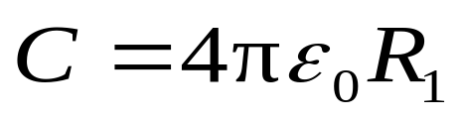
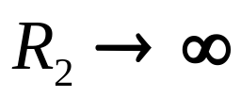
例3 球形电容器的电容
解
设内外球带分别带电±Q
＋
＋
＋
＋
＋
＋
＋
＋
孤立导体球电容

Slide 14


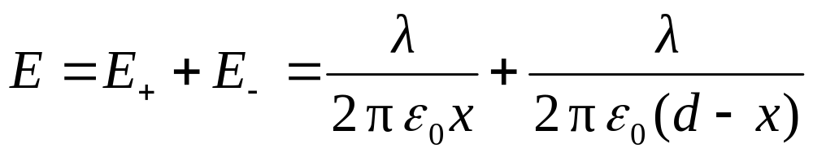



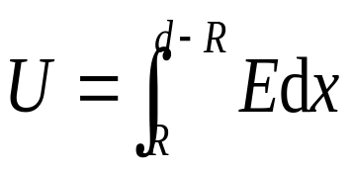
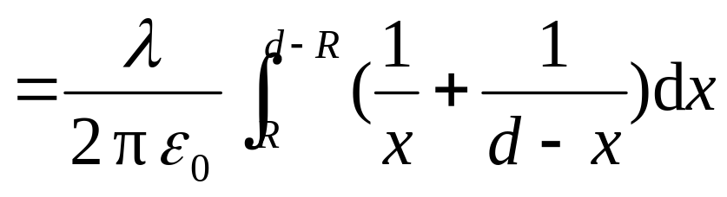



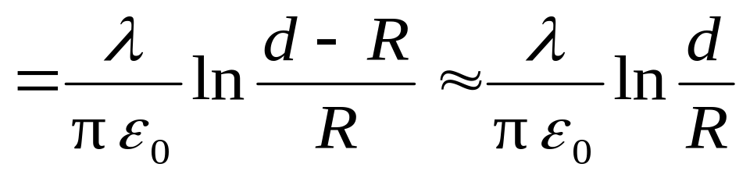


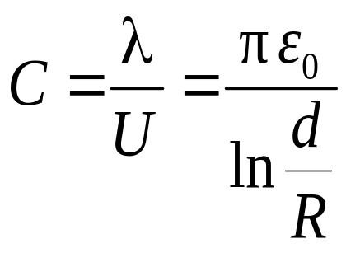

例4 两半径为R的平行长直导线，中心间距为d，且d>>R, 求单位长度的电容（分布电容）.
解
设两金属线的电荷线密度为
单位长度的电容

Slide 15
电容器的两个主要指标
电容、耐压能力
电介质的击穿
在强电场作用下，电介质分子中的正负电荷变成可以自由移动的电荷，电介质变为导体。
击穿场强
电介质材料所能承受的不被击穿的最大场强。也叫介电强度。

Slide 16

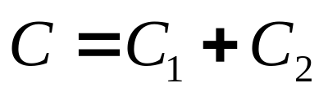


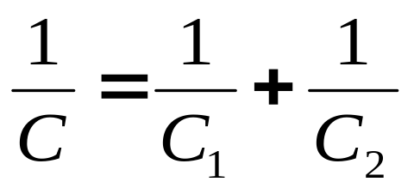
电容器的并联和串联
1 电容器的并联
＋
2 电容器的串联
＋

Slide 17





加入电介质后如何求总电容
并联
串联
串并联

Slide 18


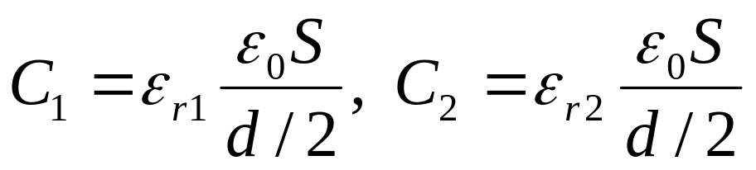


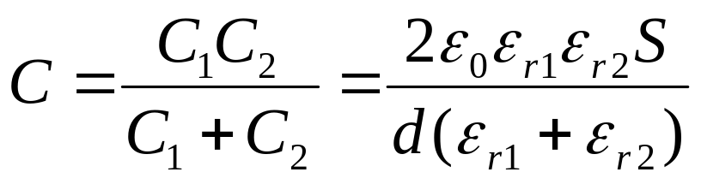
例 一平行板电容器的极板面积为S，板间由两层相对介电常量为 和 的电介质充满，二者厚度都是板间距离d 的一半。求此电容器的电容。
解:

